Slide 1

MENINGKATKAN CUSTOMER LOYALTY
Last Update : 29 November 2023

Slide 2
Meningkatkan Customer Loyalty
Pathway | 3 Customer Engagement
Sub Pathway | 3.1 Customer Relationship Management
Competency | T-10 Customer Relationship Management
Key Element | T-10-D Engagement and Relationship Building
Level | Expert
Developer | School of Digital Go To Market (SoDGM) Hanif Amer Abdat (Semesta Akademi)
Version | 1.1.2
Approval | Mgr. Learning Dev. Cons. Business & GTM Mgr. Learning Dev. Corp. Business & GTM SM School of Digital Go To Market
MENINGKATKAN CUSTOMER LOYALTY

Slide 3
Modul Pembelajaran | Meningkatkan Customer Loyalty
Deskripsi Modul | Meningkatkan Customer Loyalty, yaitu mengelola dan menyimpan informasi terkait dengan pelanggan, dan upaya menciptakan nilai yang inovatif melalui kustomisasi untuk memperkuat hubungan dengan pelanggan.
Enabling Learning Objective | Mampu memperkuat hubungan pelanggan dalam menciptakan nilai baru yang inovatif melalui kustomisasi.
Daftar Topik | Mengelola Informasi Pelanggan Penerapan Kustomisasi Massal
Keywords | Customer Database Informasi pelanggan Kustomisasi massal Customer Loyalty Pelanggan online Pelanggan offline
Durasi Waktu Ajar | 90 Menit
MENINGKATKAN CUSTOMER LOYALTY

Slide 4


Mengelola Informasi Pelanggan
Penerapan Kustomisasi Massal
Definisi sistem informasi pelanggan, database pelanggan, merancang sistem informasi pelanggan, cara mengumpulkan informasi pelanggan secara offline dan online.
Definisi kustomisasi massal, 4 jenis kustomisasi massal yaitu: transparent, adaptive, collaborative, cosmetic, dan manfaat kustomisasi massal.
MENINGKATKAN CUSTOMER LOYALTY

Slide 5
TOPIK 1 – MENGELOLA INFORMASI PELANGGAN
MENINGKATKAN CUSTOMER LOYALTY > MENGELOLA INFORMASI PELANGGAN

Slide 6
Definisi Sistem Informasi Pelanggan
Sistem yang digunakan perusahaan untuk membantu karyawan mendapatkan informasi tentang customer secara efisien.
Penggunaan informasi customer yang efektif bisa membantu melindungi perusahaan dari customer defection. Berikut ini merupakan beberapa istilah umum yang digunakan terkait dengan customer database.
Sistem Informasi Pelanggan (Customer Information System atau CIS) berfungsi sebagai pusat data pelanggan yang terintegrasi, yang memungkinkan perusahaan untuk mengakses informasi pelanggan dengan mudah dan memberikan layanan yang lebih baik kepada pelanggan. Sistem ini dapat mencakup berbagai jenis informasi, seperti nama, alamat, nomor telepon, email, data demografis, histori pembelian, catatan layanan, riwayat komunikasi, dan informasi lain yang relevan.
1. Flat
database
Database
Buzz Words
5. Extranet
2. Relational
database
4. Data
Mining
3. Data
Warehouse
Source: Norfazlina, G, Akma, S, Adrina, S & Noorizan, M 2016
MENINGKATKAN CUSTOMER LOYALTY > MENGELOLA INFORMASI PELANGGAN

Slide 7
Flat Database
Flat
Relational
Warehouse
Mining
Extranet
Flat database atau seringkali disebut sebagai flat-file database merupakan sistem database sederhana yang pada umumnya digunakan untuk kebutuhan data storage atau import data.
Nama | Jenis Kelamin | No. Handphone
Henry | Pria | 0812-1212-1345
Aldo | Pria | 0812-1234-1233
Putri | Wanita | 0812-8989-4567
Rachel | Wanita | 0812-6475-2384
Dini | Wanita | 0812-9087-8765
Andi | Pria | 0812-4632-9099
Ulfa | Wanita | 0812-2342-2222
Flat Database
Sistem database sederhana di mana setiap data direpresentasikan sebagai single table dan rekam data disimpan dalam bentuk baris data tunggal (single row).
Karena keterbatasan yang dimiliki, flat database tidak dapat digunakan untuk sebagian besar software yang membutuhkan analisis data yang lebih kompleks.
Source: Griffin, J 2001
MENINGKATKAN CUSTOMER LOYALTY > MENGELOLA INFORMASI PELANGGAN

Slide 8
Relational Database
Flat
Relational
Warehouse
Mining
Extranet
Relational database disebut juga dengan SQL database merupakan data yang disusun dalam baris dan kolom. Data tersebut memiliki keterkaitan satu sama lain.
Booking
Relational Database
Merupakan kelompok item dalam data dengan hubungan yang sudah ditentukan sebelumnya. Pada umumnya, item disusun menjadi tabel yang terdiri dari kolom dan baris.
A1
Nama
Review
Informasi yang dikumpulkan didapatkan dari beberapa sumber berbeda, namun pengguna data melihat sebagai satu laporan yang sama.
R1
A1
Text 1
R2
A1
Text 2
Source: Griffin, J 2001
MENINGKATKAN CUSTOMER LOYALTY > MENGELOLA INFORMASI PELANGGAN
Notes:
https://glints.com/id/lowongan/relational-database-adalah/#.Y2MzIHZBw2w
https://www.fivetran.com/blog/what-is-a-database

Slide 9
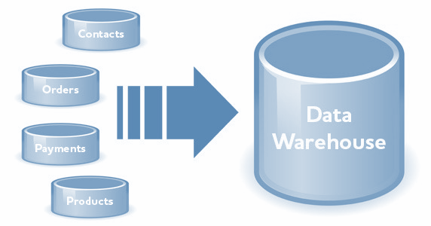
Data Warehouse
Flat
Relational
Warehouse
Mining
Extranet
Data warehouse atau gudang data merupakan sistem komputer yang mampu mengumpulkan data dari beragam sumber berbeda.
Data Warehouse
Tempat penyimpanan elektronik di mana informasi disimpan, diolah agar akurat dan disortir untuk dianalisis kedepannya.
Data warehouse menggabungkan data dari berbagai sumber menjadi satu penyimpanan data tunggal, terpusat dan konsisten untuk mendukung analisis bisnis, data mining, AI, dan machine learning.
Source Image: Google 2022
Source: Griffin, J & Handayani, M 2021
MENINGKATKAN CUSTOMER LOYALTY > MENGELOLA INFORMASI PELANGGAN
Notes:
https://www.ekrut.com/media/data-warehouse-adalah

Slide 10

Data Mining
Flat
Relational
Warehouse
Mining
Extranet
Proses data mining dapat dilakukan menggunakan software dengan bantuan perhitungan statistika, matematika, ataupun teknologi Artificial Intelligence (AI). Data mining disebut juga dengan Knowledge Discovery in Database (KDD).
Data Mining
Proses olah data secara statistik yang bertujuan untuk mengekstrak informasi penting pada data, seperti perilaku pelanggan maupun tren pasar.
Terdapat 4 statistical modeling technique yang populer untuk digunakan dalam data mining, antara lain neural networks, decision tree models, rule induction dan data visualization.
Source: Griffin, J & Handayani, M 2021
MENINGKATKAN CUSTOMER LOYALTY > MENGELOLA INFORMASI PELANGGAN
Notes:
https://www.dicoding.com/blog/apa-itu-data-mining/

Slide 11
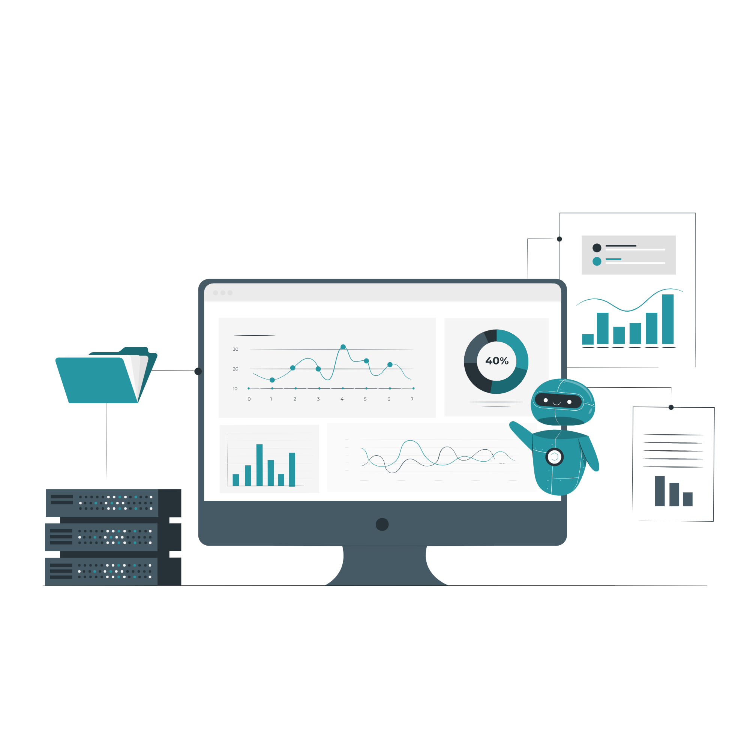
Extranet
Flat
Relational
Warehouse
Mining
Extranet
Extranet mampu menciptakan jaringan antara pihak internal maupun eksternal perusahaan (klien, vendor, pemasok, mitra) untuk saling berkomunikasi.
Extranet
Menggabungkan internet dengan private network (intranet). Pada umumnya, extranet digunakan untuk kolaborasi antar perusahaan dan memungkinkan pertukaran data secara aman.
Extranet memfasilitasi pertukaran data skala besar antar perusahaan. Tidak hanya karyawan di dalam perusahaan, mitra perusahaan juga dapat mengakses data melalui extranet.
Source: Teknokrat 2022
MENINGKATKAN CUSTOMER LOYALTY > MENGELOLA INFORMASI PELANGGAN
Notes:
https://teknokrat.ac.id/internet-intranet-dan-ekstranet-apa-perbedaan-dan-fungsinya/

Slide 12
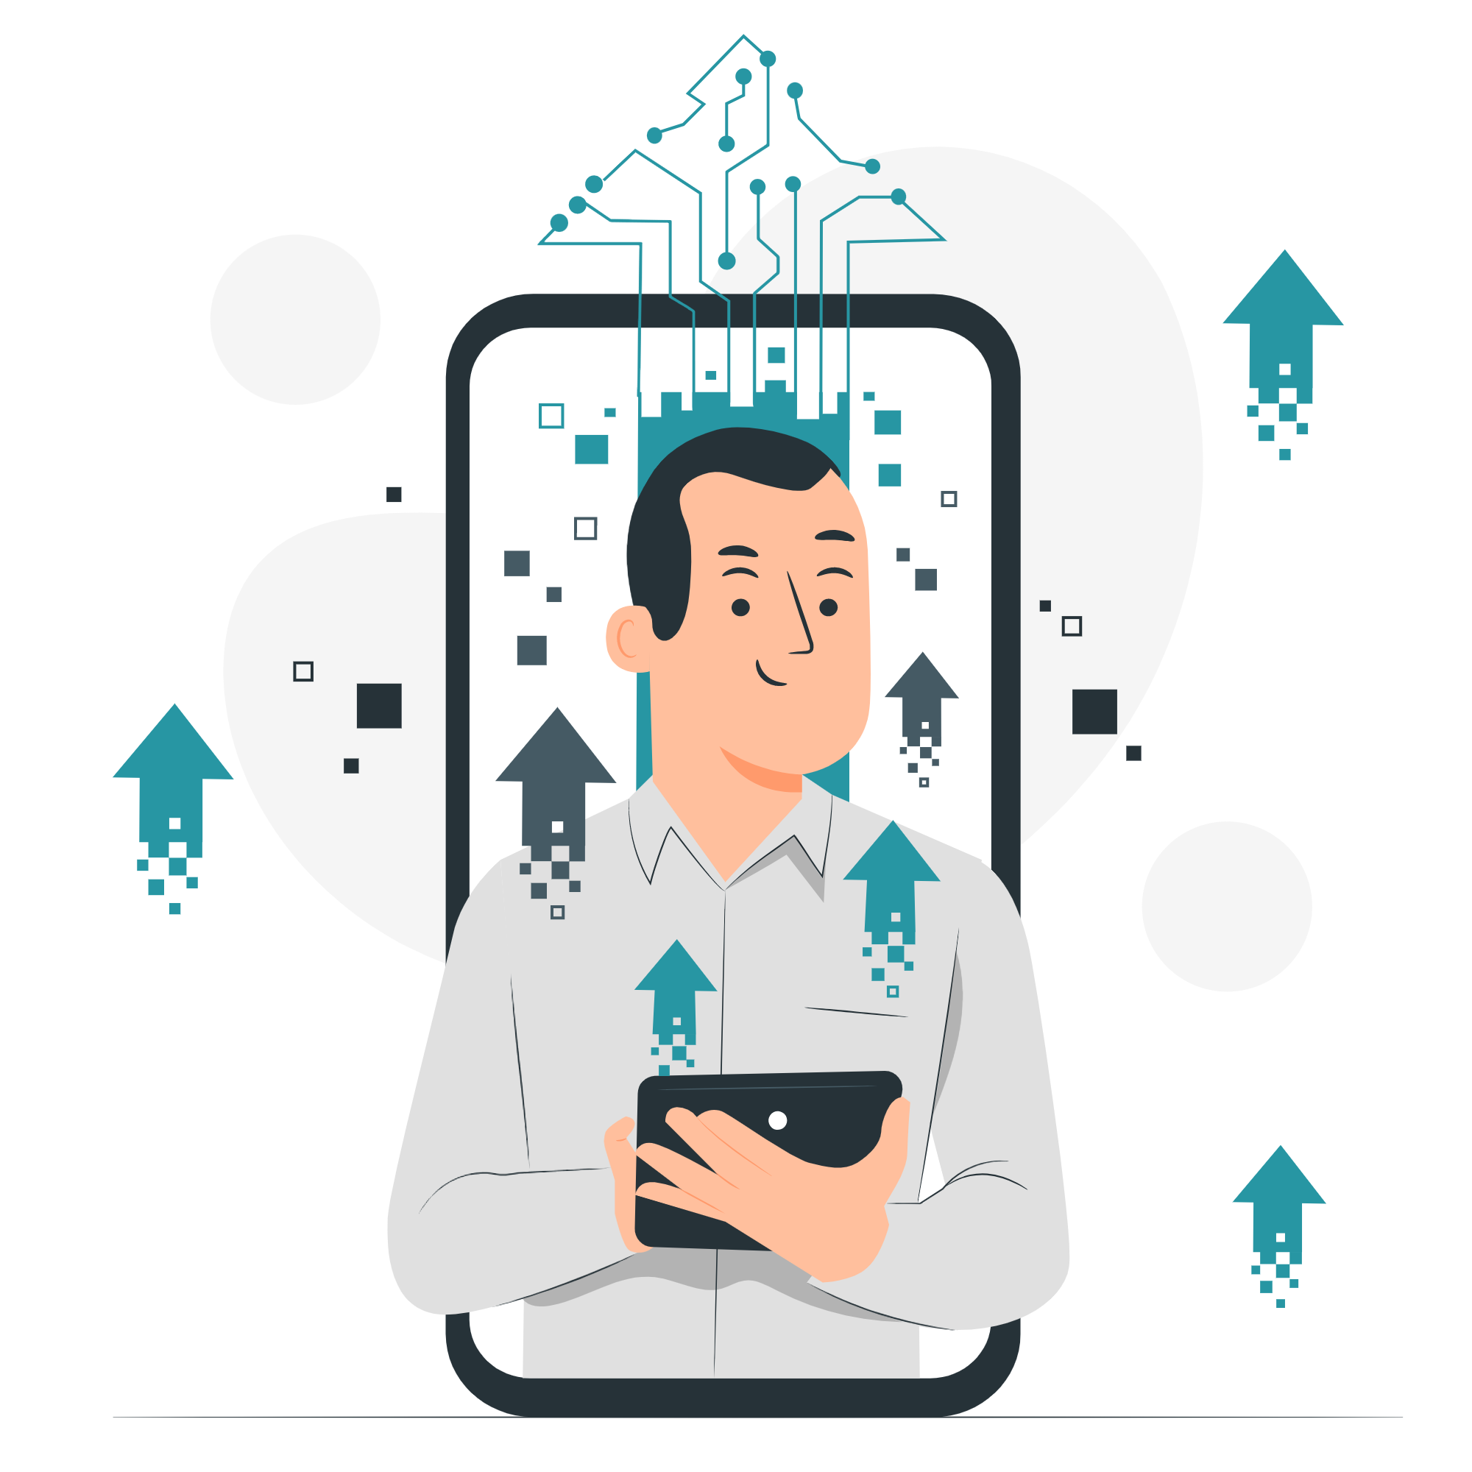
Merancang Customer Information System
Kolaborasi antara business user dengan divisi IT merupakan hal yang esensial dalam mendesain customer information system di perusahaan.
Business user
Information Technology (IT)
Langkah awal dalam mendesain customer information system adalah mempertemukan business user dengan divisi IT untuk menentukan objektif bisnis. Business user berperan sebagai pihak yang mengetahui isu bisnis sedangkan IT berperan sebagai pihak yang mengetahui teknis sistem yang akan dikembangkan.
Source: Griffin, J & Handayani, M 2021
MENINGKATKAN CUSTOMER LOYALTY > MENGELOLA INFORMASI PELANGGAN
Notes:
https://www.dicoding.com/blog/apa-itu-data-mining/

Slide 13
Panduan untuk Merancang CIS
Beberapa point penting dibawah ini yang perlu diperhatikan ketika merancang Customer Information System (CIS) yaitu:
Hindari horizon syndrome
Tujuan secara
tertulis
Libatkan pengguna utama
Tetap Sederhana
1
2
3
4
IT staff dengan business user perlu bekerja sama untuk merancang sistem yang sesuai dengan kebutuhan. IT Staff juga perlu membantu memberi saran mengenai limitasi teknologi dan menjaga ekspektasi sistem yang realistis.
Tentukan objektif dari customer information system (CIS) yang dikembangkan. Selanjutnya, identifikasi data yang dibutuhkan untuk mendukung analisis dan identifikasi tools yang digunakan untuk menyediakan data.
Pastikan seluruh tim terkait ikut serta pada penentuan objektif agar sistem yang dikembangkan dapat memenuhi kebutuhan pihak yang membutuhkan.
Kembangkan sistem yang sederhana dan mudah digunakan oleh user. Pada umumnya, data yang diperlukan antara lain data pribadi customer, demografi, purchase behavior, performance ratings, dan lainnya.
Source: Griffin, J & Handayani, M 2021
MENINGKATKAN CUSTOMER LOYALTY > MENGELOLA INFORMASI PELANGGAN
Notes:
https://www.dicoding.com/blog/apa-itu-data-mining/

Slide 14
Cara Mengumpulkan Informasi Pelanggan
Tujuan dari mengumpulkan informasi customer adalah untuk membantu mengembangkan sistem informasi yang dapat memberikan gambaran kebutuhan setiap customer. Beberapa hal yang perlu diperhatikan untuk mendapatkan informasi customer baik secara offline maupun online.
1
2
3
4
Membangun database pelanggan
Survei pelanggan
Personal, in-depth interviewing
Frontline dialogue
Offline
Melacak traffic dan usage
Melacak preferensi situs
Menangkap data pelanggan utama
Terus perbarui profil
Online
1
2
3
4
Source: Griffin, J 2001
MENINGKATKAN CUSTOMER LOYALTY > MENGELOLA INFORMASI PELANGGAN
Notes:
https://data.tempo.co/data/1409/penurunan-jumlah-pelanggan-dan-laba-bersih-netflix

Slide 15
Informasi Pelanggan Secara Offline
Membangun database Pelanggan
Survei Pelanggan
Personal, in-depth interviewing
Frontline dialogue
Penting untuk memastikan bahwa Anda menjaga kerahasiaan dan privasi informasi pelanggan sesuai dengan peraturan dan kebijakan privasi yang berlaku.
1. Membangun Database Pelanggan
2. Survei Pelanggan
Metode ini merupakan metode sederhana di mana perusahaan menanyakan data pribadi customer (nama dan nomor handphone) saat melakukan transaksi dengan perusahaan. Pada umumnya, metode ini dilakukan pada industri ritel seperti pusat perbelanjaan atau supermarket.
Metode pengumpulan data di mana customer mengisi lembar pertanyaan yang diberikan oleh perusahaan. Pada umumnya, metode survei ini ditemukan di industri jasa seperti hotel, sewa kendaraan, penerbangan, dan lainnya.
KEY TAKEAWAY
Mengolah data pribadi pelanggan dan riwayat transaksi, Anda akan mendapatkan informasi yang akan membantu untuk melakukan cross-selling dan up-selling.
Perhatikan jumlah sampel serta segmen pelanggan yang representatif agar dapat menghasilkan data yang mewakili populasi.
Source: Griffin, J. 2001
MENINGKATKAN CUSTOMER LOYALTY > MENGELOLA INFORMASI PELANGGAN
Notes:
https://data.tempo.co/data/1409/penurunan-jumlah-pelanggan-dan-laba-bersih-netflix

Slide 16
Informasi Pelanggan Secara Offline
Membangun database Pelanggan
Survei Pelanggan
Personal, in-depth interviewing
Frontline dialogue
Pastikan bahwa metode pengumpulan informasi offline Anda sesuai dengan hukum yang berlaku dan etika bisnis yang baik.
3. In-depth interview
Metode yang baik dan akurat untuk mengumpulkan opini serta persepsi customer. Perusahaan akan mendapatkan informasi yang rinci dengan menggali lebih dalam jawaban yang diberikan customer.
4. Frontline dialogue
Salah satu metode pengumpulan database customer yang dapat dilakukan dengan biaya rendah. Metode ini juga dapat membantu perusahaan untuk menjalin relasi yang lebih dekat melalui percakapan antara staf dan pelanggan.
KEY TAKEAWAY
Metode ini membutuhkan biaya yang cukup besar, namun akan mendapatkan jawaban yang relevan dibandingkan metode lainnya.
Saat melakukan percakapan dengan customer, berikanlah pertanyaan yang detail agar jawaban yang diberikan oleh customer dapat digunakan untuk membuat customer profile yang berguna bagi perusahaan.
Source: Griffin, J. 2001
MENINGKATKAN CUSTOMER LOYALTY > MENGELOLA INFORMASI PELANGGAN
Notes:
https://data.tempo.co/data/1409/penurunan-jumlah-pelanggan-dan-laba-bersih-netflix

Slide 17
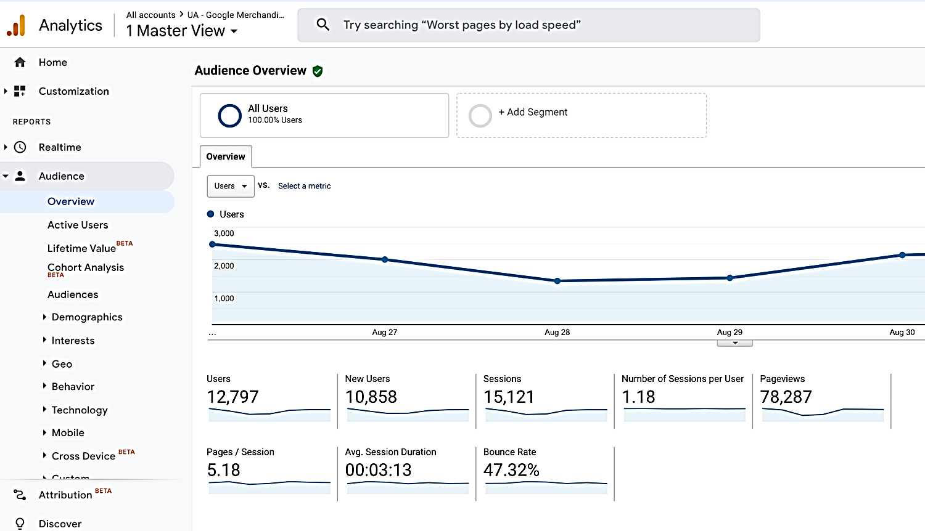
Informasi Pelanggan Secara Online
Melacak traffic dan usage
Melacak preferensi situs
Menangkap data pelanggan utama
Terus perbarui profil
Data traffic dan usage pengunjung terhadap website dapat membantu perusahaan untuk mempelajari karakteristik pengunjung pada website.
1. Melacak Traffic dan Usage
Contoh Traffic dan Usage dari Google Analytics.
Melacak traffic dan usage pada website, Anda dapat mengumpulkan data seperti berapa banyak orang mengunjungi website, berapa lama mereka menghabiskan waktu pada website, pages apa yang dikunjungi dan lain-lain. Data ini berguna untuk mengetahui apakah website Anda disukai atau tidak disukai oleh pengunjung.
Terdapat beragam tools yang dapat Anda gunakan untuk melacak traffic dan usage pada website Anda, seperti Google Analytics.
Source: Google 2023
Source: Griffin, J 2001
MENINGKATKAN CUSTOMER LOYALTY > MENGELOLA INFORMASI PELANGGAN

Slide 18
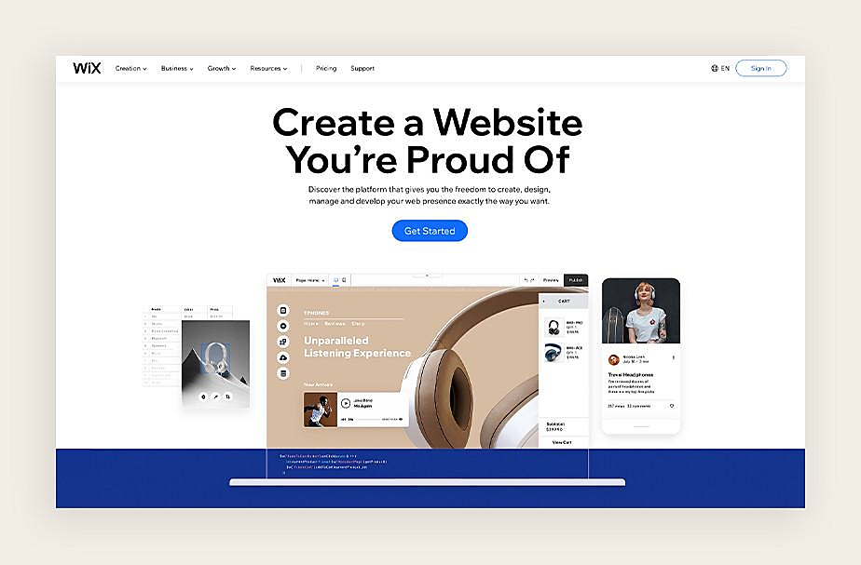
Informasi Pelanggan Secara Online
Melacak traffic dan usage
Melacak preferensi situs
Menangkap data pelanggan utama
Terus perbarui profil
Mengetahui apa yang disukai dan tidak disukai dari aspek visual website merupakan salah satu aspek penting yang perlu diperhatikan.
2. Melacak Preferensi Situs
Perusahaan perlu memperhatikan aspek visual website seperti icon dan gambar yang digunakan ataupun seberapa mudah website di navigasikan. Mengetahui apa yang disukai maupun tidak disukai customer akan membantu pengembangan konten dan design website agar lebih atraktif terhadap target segmen.
Aspek ini merupakan hal yang sama seperti memperhatikan tata letak, layout atau pun tampilan pada toko ritel offline.
Source: Google 2023
Source: Griffin, J 2001
MENINGKATKAN CUSTOMER LOYALTY > MENGELOLA INFORMASI PELANGGAN

Slide 19
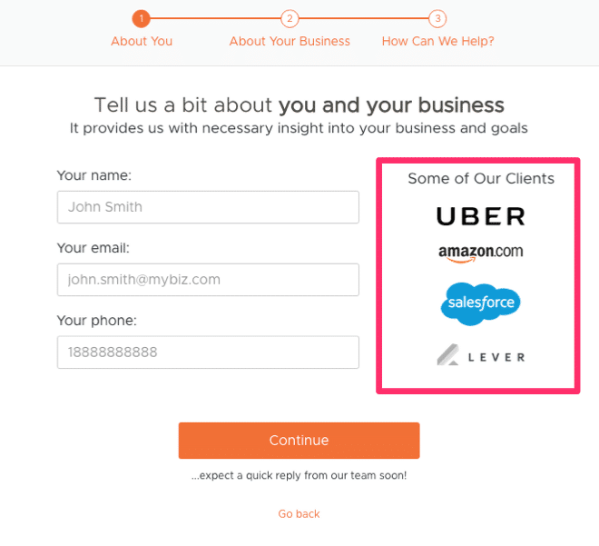
Informasi Pelanggan Secara Online
Melacak traffic dan usage
Melacak preferensi situs
Menangkap data pelanggan utama
Terus perbarui profil
Perusahaan bisa mendapatkan data pribadi pelanggan yang dapat membantu perusahaan untuk melakukan personalisasi.
3. Menangkap Data Pelanggan Utama
Website dapat meminta visitor untuk mengisi data seperti usia, jenis kelamin, alamat email, pekerjaan, status pernikahan, lifestyle characteristics (hobi dan interest), dan lainnya. Data ini berguna untuk memberikan konten maupun promosi yang sesuai dengan karakteristik pengunjung (personalisasi).
Ketika meminta visitor untuk mengisi data pribadi, penting bagi perusahaan untuk mengkomunikasikan kegunaan dari data tersebut.
Source: Google 2023
Source: Griffin, J 2001
MENINGKATKAN CUSTOMER LOYALTY > MENGELOLA INFORMASI PELANGGAN

Slide 20
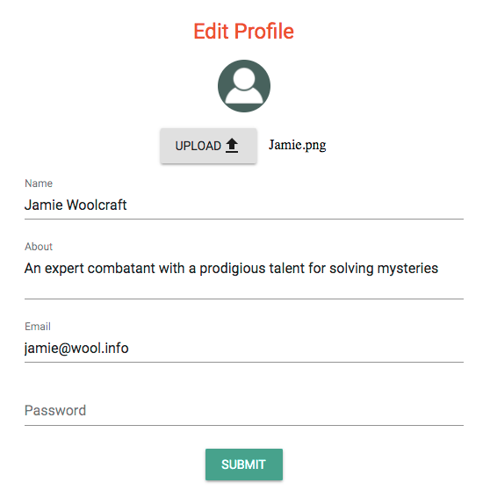
Informasi Pelanggan Secara Online
Melacak traffic dan usage
Melacak preferensi situs
Menangkap data pelanggan utama
Terus perbarui profil
Database customer yang terkumpul perlu diperbaharui secara berkala.
4. Terus Perbaharui Profil
Lakukanlah update database customer secara berkala agar data yang Anda miliki tetap relevan.
Pemeriksaan database secara periodik perlu dilakukan untuk memastikan keakuratan dan relevansi data.
Source: Google 2023
Source: Griffin, J 2001
MENINGKATKAN CUSTOMER LOYALTY > MENGELOLA INFORMASI PELANGGAN

Slide 21
Mengelola Informasi Pelanggan
Penerapan Kustomisasi Massal
Definisi sistem informasi pelanggan, database pelanggan, merancang sistem informasi pelanggan, cara mengumpulkan informasi pelanggan secara offline dan online.
Definisi kustomisasi massal, 4 jenis kustomisasi massal yaitu: transparent, adaptive, collaborative, cosmetic, dan manfaat kustomisasi massal.
MENINGKATKAN CUSTOMER LOYALTY

Slide 22

TOPIK 2 – PENERAPAN KUSTOMISASI MASSAL
MENINGKATKAN CUSTOMER LOYALTY > PENERAPAN KUSTOMISASI MASSAL

Slide 23
Kustomisasi Massal
Setelah mengembangkan Customer Information System (CIS) yang baik, perusahaan dapat menciptakan nilai baru yang inovatif melalui kustomisasi.
Pengertian Kustomisasi Massal
Kemampuan perusahaan untuk menciptakan produk sesuai dengan keinginan customer secara individu menggunakan sumber daya produksi yang sama seperti produksi massal.
Kustomisasi Massal, perusahaan dapat membuat produk yang lebih variatif dengan harga murah. Beberapa industri seperti ritel, software developer, dan financial service menggunakan teknik mass customization.
Source: Chairia, D. 2012
MENINGKATKAN CUSTOMER LOYALTY > PENERAPAN KUSTOMISASI MASSAL

Slide 24
4 Jenis Kustomisasi Massal
Terdapat 4 tipe mass customization berdasarkan product dan representation:
Transparent
Collaborative
Change
Product
Adaptive
Cosmetic
No Change
No Change
Change
Representation
Source: Griffin, J. 2001
MENINGKATKAN CUSTOMER LOYALTY > PENERAPAN KUSTOMISASI MASSAL

Slide 25
Transparent Customization
Transparent
Collaborative
Melalui transparent customization, perusahaan menyediakan produk yang berkembang sesuai kebutuhan unik pelanggan tanpa berinteraksi secara langsung.
Adaptive
Cosmetic
Definisi Transparent Customization
Pendekatan di mana perusahaan menyediakan produk atau jasa yang unik tanpa memberi tahu secara eksplisit bahwa produk dan jasa tersebut telah disesuaikan.
Contoh Transparent Customization
Hotel Ritz-Carlton mengembangkan database untuk mengumpulkan informasi tentang preferensi pelanggan tanpa perlu berbicara langsung. Ritz-Carlton menggunakan informasi tersebut untuk menyesuaikan layanan pada kunjungan customer yang berikutnya.
Source: Griffin, J 2001
MENINGKATKAN CUSTOMER LOYALTY > PENERAPAN KUSTOMISASI MASSAL
Notes:
https://cerdasco.com/kustomisasi-massal/

Slide 26

Adaptive Customization
Transparent
Collaborative
Melalui adaptive customization, perusahaan menghasilkan produk terstandarisasi dengan beberapa fleksibilitas.
Adaptive
Cosmetic
Definisi Adaptive Kustomisasi
Pendekatan di mana perusahaan menawarkan produk standar, namun customer dapat menyesuaikan produk sesuai keinginan secara individu.
Contoh Adaptive Kustomisasi
Smartphone telah dirancang sedemikian rupa oleh produsen agar dengan teknologi yang sudah ditanamkan, pengguna dapat melakukan penyesuaian fitur di dalam smartphone sesuai keinginan.
Source: Griffin, J 2001
MENINGKATKAN CUSTOMER LOYALTY > PENERAPAN KUSTOMISASI MASSAL

Slide 27

Collaborative Customization
Transparent
Collaborative
Melalui collaborative customization, perusahaan berkolaborasi dengan pelanggan untuk menentukan produk yang tepat sesuai dengan kebutuhan mereka.
Adaptive
Cosmetic
Definisi Collaborative customization
Pendekatan di mana customer melakukan diskusi dengan penyedia produk atau jasa untuk menyampaikan kebutuhan mereka dan membuat produk yang sesuai.
Contoh Collaborative customization
Salon rambut di mana customer berkomunikasi dengan penyedia jasa untuk menyampaikan model potongan rambut yang diinginkan.
Source: Griffin, J 2001
MENINGKATKAN CUSTOMER LOYALTY > PENERAPAN KUSTOMISASI MASSAL

Slide 28

Cosmetic Customization
Transparent
Collaborative
Melalui cosmetic customization, perusahaan menawarkan produk terstandar, namun menggunakan pendekatan unik ketika menawarkannya kepada pelanggan.
Adaptive
Cosmetic
Definisi Cosmetic Customization
Pendekatan di mana perusahaan menyediakan beberapa standar produk berbeda untuk customer yang berbeda.
Contoh Cosmetic Customization
Produk gula pasir dalam kemasan 500 gram, 1 kg, 5kg dan 10kg yang dikemas untuk kalangan berbeda (rumah tangga dan bisnis).
Source: Griffin, J. 2001
MENINGKATKAN CUSTOMER LOYALTY > PENERAPAN KUSTOMISASI MASSAL

Slide 29
Manfaat Kustomisasi Massal
Mengimplementasi mass customization memberikan berbagai manfaat seperti menciptakan keunggulan kompetitif, pendekatan personal, efisiensi biaya produksi, dan membangun loyalitas konsumen. Berikut penjelasannya:
1
2
3
4
Menciptakan Keunggulan Kompetitif
Menawarkan Pendekatan Personal
Biaya Produksi Efisien
Membangun Loyalitas Konsumen
Memberikan produk atau layanan yang disesuaikan, dan menarik perhatian pelanggan. Contoh: Sebuah perusahaan elektronik yang memungkinkan pelanggan memilih spesifikasi dan fitur yang mereka inginkan pada laptop mereka.
Perusahaan dapat menyediakan solusi yang sesuai dengan karakteristik unik pelanggan. Contoh: Sebuah perusahaan kosmetik yang memungkinkan pelanggan untuk mencampur sendiri produk perawatan kulit berdasarkan jenis kulit dan masalah yang mereka miliki.
Perusahaan bisa meningkatkan efisiensi produksi dan mengelola biaya dengan baik.
Contoh: Sebuah perusahaan sepatu yang menggunakan teknologi manufaktur 3D untuk mencetak sepatu yang disesuaikan dengan ukuran kaki pelanggan.
Membantu membangun loyalitas konsumen yang kuat, hubungan jangka panjang dan rekomendasi positif.
Contoh: Perusahaan fashion menyediakan opsi penjahitan pakaian sesuai dengan ukuran tubuh pelanggan.
Source: Griffin, J 2001
MENINGKATKAN CUSTOMER LOYALTY > PENERAPAN KUSTOMISASI MASSAL

Slide 30
SUMMARY
Perusahaan dapat membangun customer loyalty jangka panjang jika memiliki informasi mengenai customer, dapat menawarkan produk atau jasa yang sesuai, dan terdapat berbagai cara untuk mengumpulkan informasi customer seperti cara offline (kontak langsung dengan customer) dan online (melalui internet).
Perkembangan teknologi membantu perusahaan untuk dapat menciptakan nilai baru yang inovatif bagi customer melalui mass customization.
MENINGKATKAN CUSTOMER LOYALTY > SUMMARY

Slide 31
REFERENCES
Arafat, R 2022, Flat File Database System, Uses & Example, Study, viewed 3 November 2022, <https://study.com/learn/lesson/what-is-flat-file-database.html/>.
Chairia, D 2012, Mass Customization: Pengertian dan Pendekatan, Kompasiana, viewed 3 November 2022, <https://www.kompasiana.com/delfi.chairia/551852a9a333118207b664ea/mass-customization-pengertian-dan-pendekatan/>.
Griffin, J 2001, Customer Winback: How to Recapture Lost Customers And Keep Them Loyal, Jossey-Bass Inc, California.
Handayani, M 2021, Memahami Data Warehouse dan Manfaatnya, Ekrut Media, viewed 3 November 2022, <https://www.ekrut.com/media/data-warehouse-adalah/>.
Kim, K 2022, What Is a Database? Definition, Types and Example, Fivetran, viewed 3 November 2022, <https://www.fivetran.com/blog/what-is-a-database/>.
Nasrudin, A 2022, Kustomisasi Massal: Definisi, Jenis, Manfaat, Tantangan, Cerdasco, viewed 3 November 2022, <https://cerdasco.com/kustomisasi-massal/>.
Norfazlina, M, Akma, S, Adrina, S, Noorizan, M 2016, ‘Customer Information System Satisfaction and Task Productivity: The Moderating Effect of Training’, Procedia of Economic and Finance.
Techopedia, Flat Database, viewed 3 November 2022, <https://www.techopedia.com/definition/25330/flatdatabase#:~:text=Explains%20Flat%20Data ase-,What%20Does%20Flat%20Database%20Mean%3F,such%20as%20tabs%20or%20commas/>.
Setiawan, R 2021, Apa Itu Data Mining dan Bagaimana Metodenya?, Dicoding, viewed 3 November 2022, <https://www.dicoding.com/blog/apa-itu-data-mining/>.
MENINGKATKAN CUSTOMER LOYALTY > REFERENCES

Slide 32
TERIMA KASIH
31
MENINGKATKAN CUSTOMER LOYALTY

